Slide 1
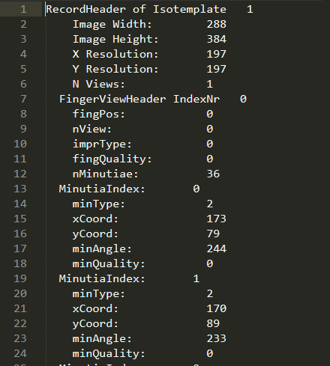
Minutiae matching
Marcel Portillo

Slide 2
Vektoren oder Minutiae
Minutiae Repräsentation
Einfachster Weg. Minutiae-Minutiae Match
Ca. 30 Punkte je Fingerprint = ca. n*(n-1)/2 = 435 pro Vergleich
Rotationen, Translationen, Reihenfolge
Keine Ahnung wie
Vektor Repräsentation
Alle Vektoren zwischen den Minutiae Ca. 435 je Fingerprint gibt ca. 100000 Vergleiche
Sehr schlechtes Laufzeitverhalten
Rotationen und Translationen können leicht angewandt werden

Slide 3
Datenstrukturen
Parser
Bildet das vorgegebene Textfile in eine OOP Struktur fürs Memory
Parst das Textfile mithilfe von Regex und Struktur
Enthält alle Informationen
FPAnalyzer
Erstellt Vektormatrizen aufgrund der Minutiae Koordinaten
Vektoren von der Form x Koordinate, y Koordinate, Minutia Index 1, Minutia Index 2
Vergleicht zwei Fingerabdrücke mithilfe der Vektormatrizen
Kann die komplette Matchingmatrix aller Fingerabdrücke erstellen
Schreckliches Laufzeitverhalten

Slide 4
Vergleichsalgorithmus
Matrizen bilden
Zwischen jedem Minutiae Punkt und jedem anderen wird ein Vektor gezogen
Rotation
Iteriert gemäss den Parametern über winkelgrade (z.B. von 0 bis 45)
Für jede dieser Rotationen wird verglichen
Jeder Vektor wird zuerst rotiert und dann mit allen anderen Vektoren aus der zweiten Matrize verglichen
Jeder mit jedem
Jeder Vektor des einen Fingerprints wird mit jedem aus der Matrize des zweiten Fingerprints verglichen
Die Anzahl übereinstimmender Vektoren (also linear abhängige Vektoren nach Rotation) wird abgespeichert
Die beste Rotation wird gespeichert, sowie die übereinstimmenden Vektoren
Ist es ein richtiger Match?
Für jede gefundene Übereinstimmung müssen die Minutiae überprüft werden. Dabei wird der Minutiae Typ verglichen und ob die x und y Koordinaten ungefähr im selben Bildausschnitt liegen.
Laufzeitbetrachtung
Wie schon erwähnt ca. 100000 Vergleiche. Durch die Rotationsanwendung 100000 hoch Rotationsschritte
Dieses Verfahren rechnet viel zu viel

Slide 5
Resultate
Stimmt es?
Getestet mit dem Funktionsaufruf act2(Fingerprint 1,Fingerprint 2,4,1,50,10) liefert es für alle Beispielsresultate aus der Aufgabenstellung das richtige Ergebnis.
Die Genauigkeit für die Überprüfung von Kollinearität ligt bei 2 Dezimalstellen
Dieser Funktionsaufruf bedeutet folgendes:
Es müssen mindestens 10 Vektoren und somit 20 Minutiae übereinstimmen.
Die Minutae dürfen nicht weiter als 50 px auseinanderliegen in absoluter Position
Es wird bis zu 4 Grad Rotation überprüft
Matrix
Erstellt Vektormatrizen aufgrund der Minutiae Koordinaten
Vektoren von der Form x Koordinate, y Koordinate, Minutia Index 1, Minutia Index 2
Vergleicht zwei Fingerabdrücke mithilfe der Vektormatrizen
Kann die komplette Matchingmatrix aller Fingerabdrücke erstellen
Schreckliches Laufzeitverhalten

Slide 6
Fazit
Warum der Algorithmus unbrauchbar ist
Dauert viel zu lange bei einer solch schlechten Laufzeit (O(n³))
Resultat nur Glück?
Zu viel Code
Verbesserungsmöglichkeiten
Mit nur jeweils 10 Vektoren Rotation und Translation bestimmen. Diese dann alle auf Vektoren anwenden und erst dann den Vergleichsalgorithmus starten.
Trotzdem Minutiae vergleichen, kombinieren mit obiger Methode.
Andere, der Hardware nähere, Programmiersprache als Python
Für Datenstrukturen optimierte Bibliotheken verwenden
Durch sortieren eine kluge Reihenfolge erstellen, sodass die Vektoren sinnvoller ausgewählt werden können

